Slide 1

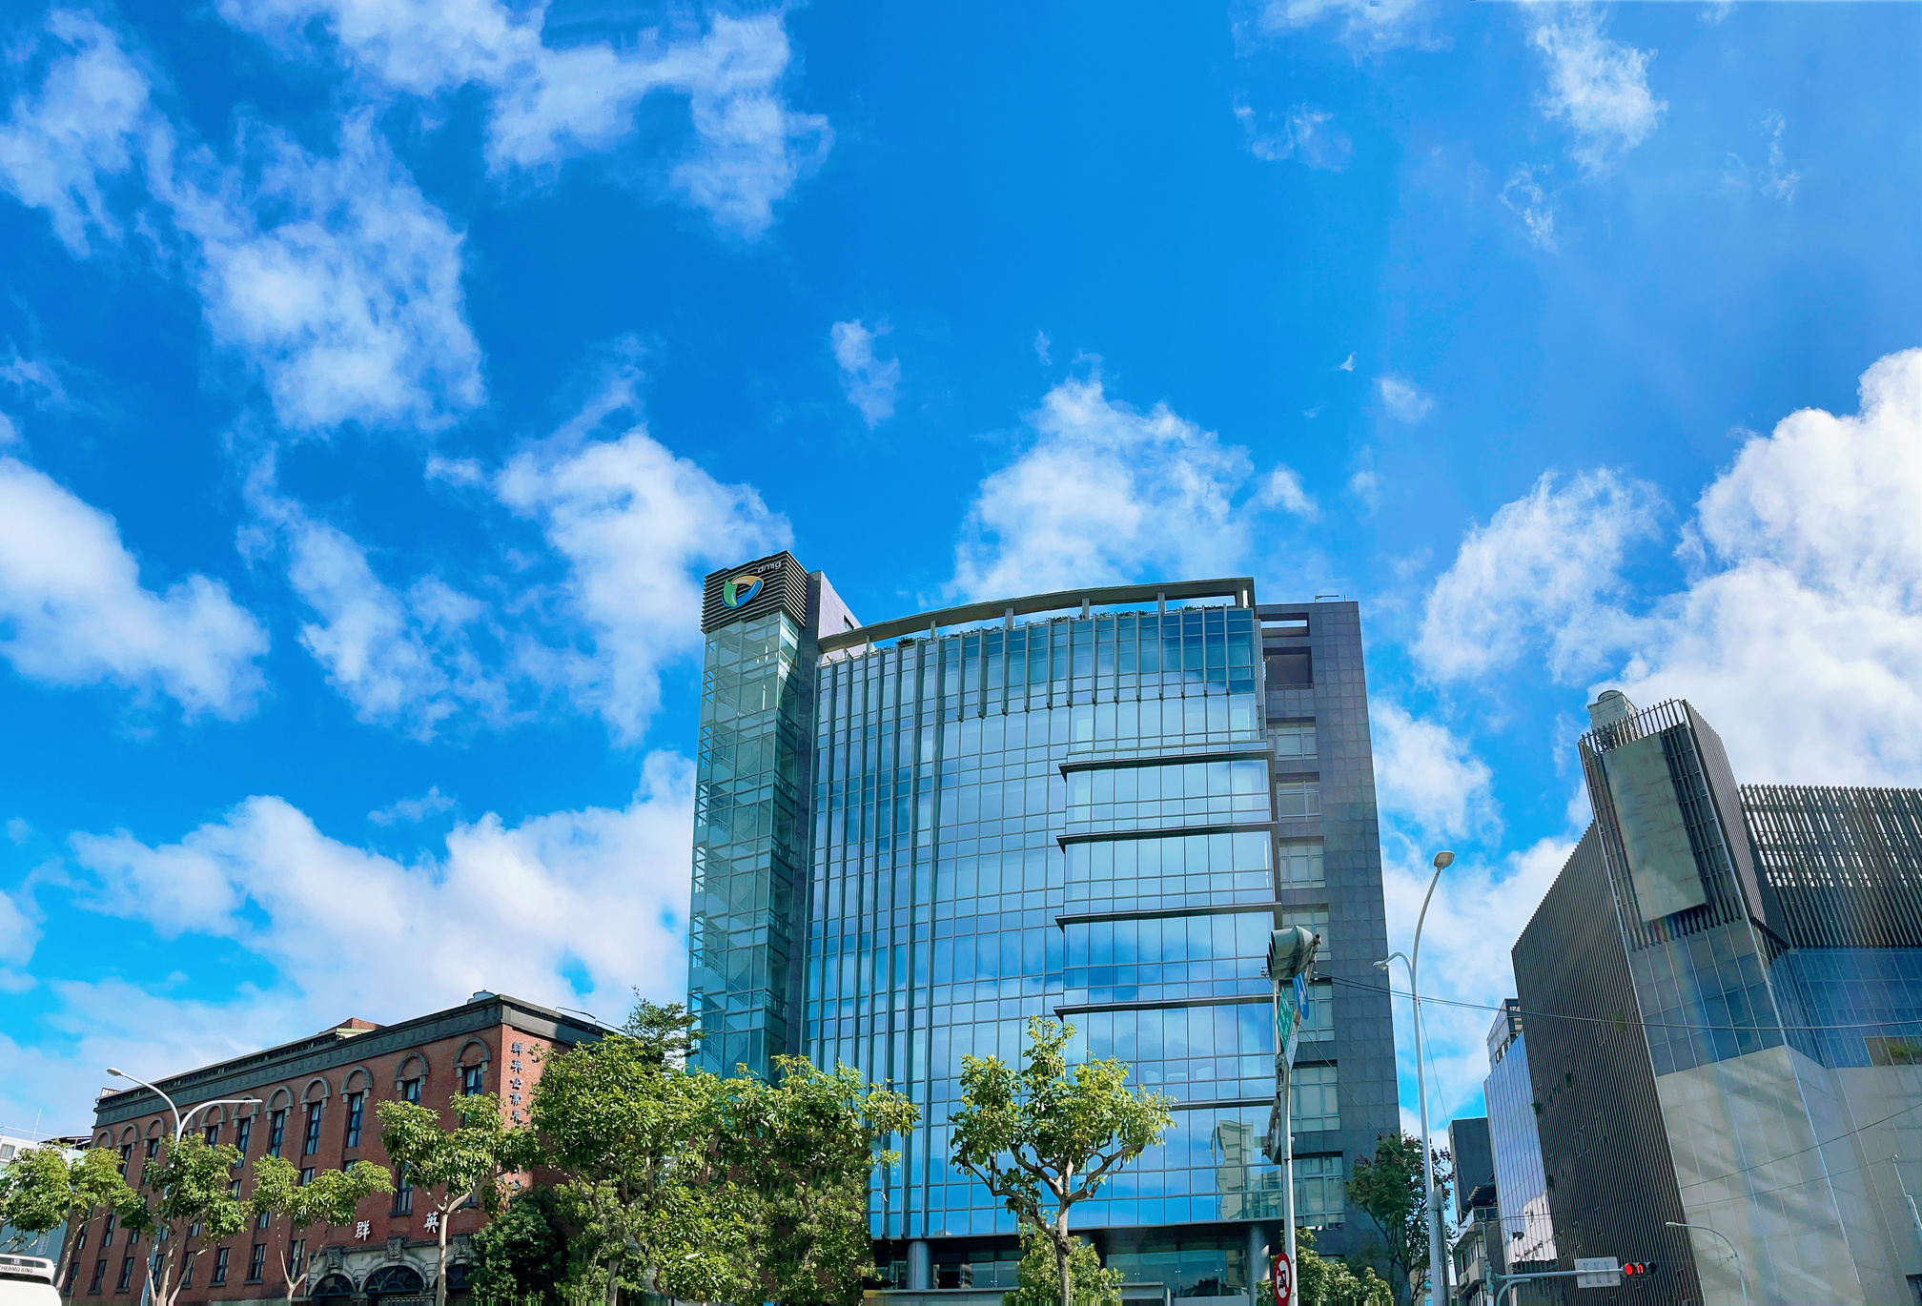

dmg
大豐媒體 dafeng media group
以《大豐有線電視》經營紮根， 企業領域涵蓋有線電視、寬頻網路衛星電視、觀光休閒、公益事業。
無限延伸視野與理想，打造各事業品牌。
dream merit gl0ry

Slide 2
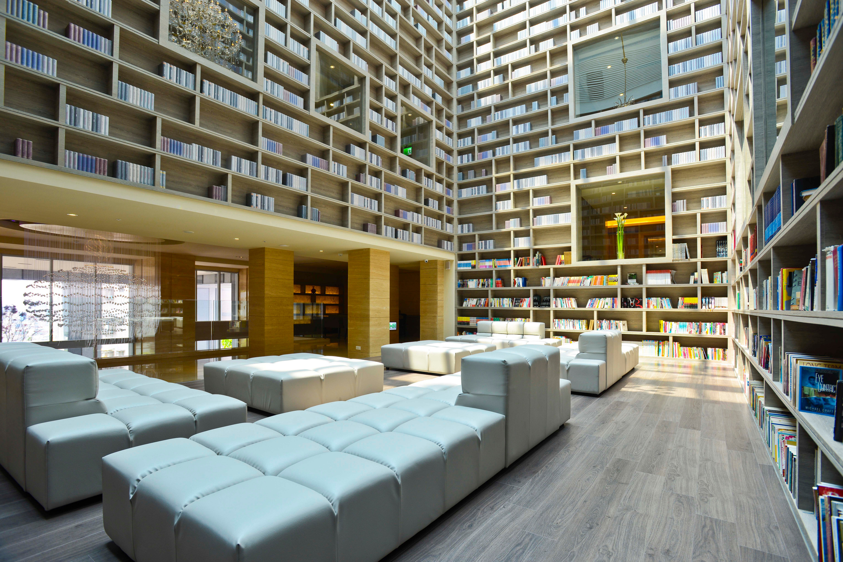

深耕地方，提供人們優質的生活體驗
觀光休閒事業
大地馬術俱樂部、大地酒店
公益事業
有線電視事業群
財團法人大地之子教育基金會
大豐有線電視、台灣數位寬頻有線電視、大大寬頻
數位內容事業群
高點綜合台、高點育樂台、 天天電視台、大豐電視台

Slide 3
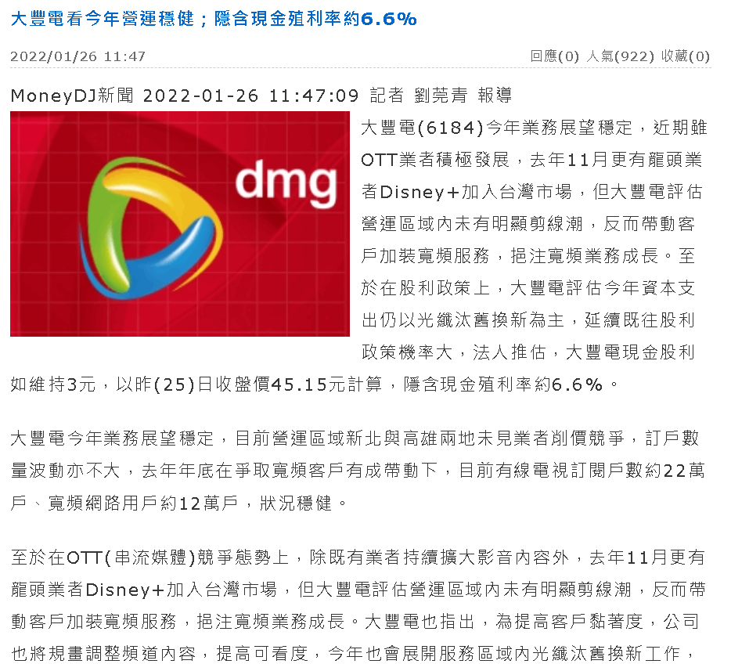
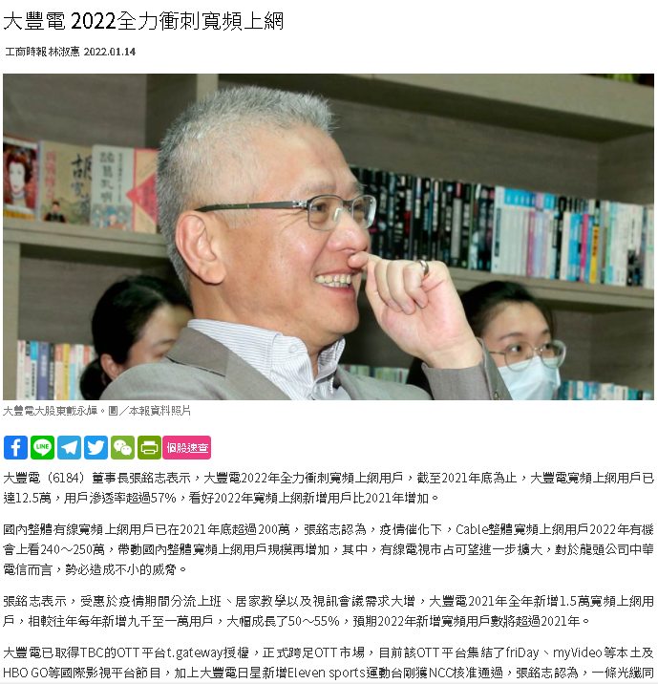
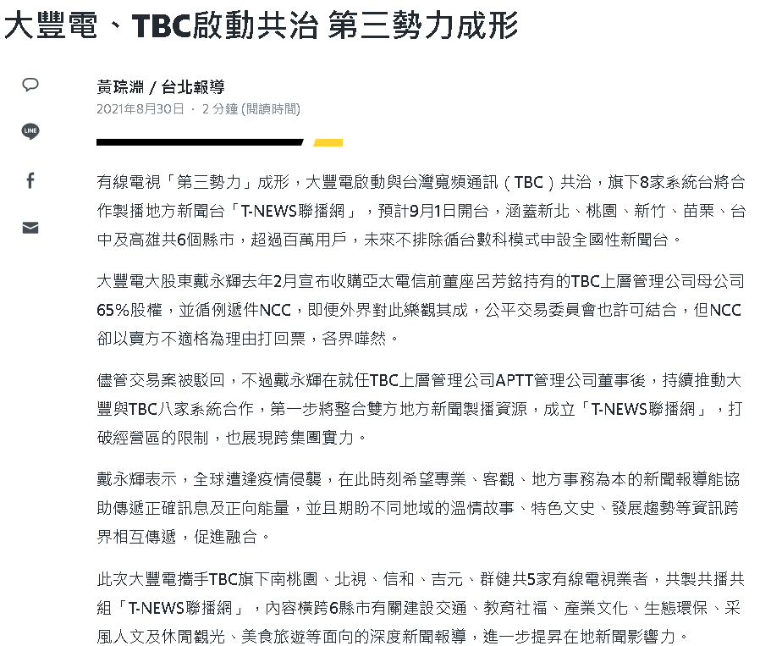
進擊的大豐
大豐近期新聞-1
大豐近期新聞-2
大豐近期新聞-3
dream merit gl0ry

Slide 4
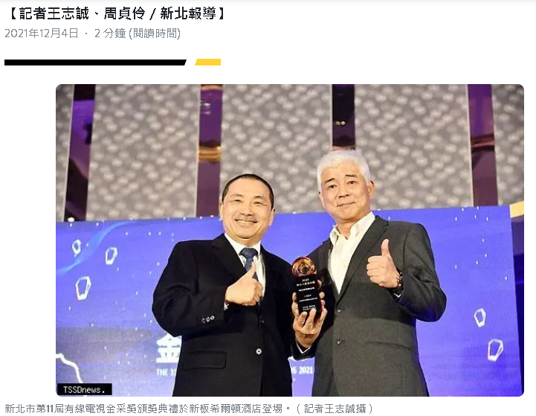
榮耀的大豐
110年
大豐有線電視榮獲110年度新北有線電視收視戶滿意度調查-整體滿意度第一名。
大豐有線電視榮獲新北市政府頒發第十一屆有線電視金采獎「最佳新聞節目獎」、「最佳新聞主播獎」及「最佳新聞採訪獎」三項殊榮。
新高雄有線電視榮獲110年度高雄市有線電視收視戶滿意度調查-整體滿意度第一名。
109年
大豐有線電視榮獲109年新北市有線電視服務品質暨收視戶滿意度調查-整體滿意度第三名。
台灣數位寬頻有線電視榮獲109年新北市有線電視服務品質暨收視戶滿意度調查-整體滿意度第二名。
新高雄有線電視榮獲109年度高雄市有線電視收視戶滿意度調查-整體滿意度第一名。
108年
大豐有線電視榮獲新北市政府第九屆有線電視金采獎「新聞主播獎」殊榮。
新高雄有線電視榮獲108年度高雄市有線電視收視戶滿意度調查-整體滿意度第一名。
台灣數位寬頻有線電視榮獲108年度新北市有線電視收視戶滿意度調查-整體滿意度第二名。
dream merit gl0ry

Slide 5
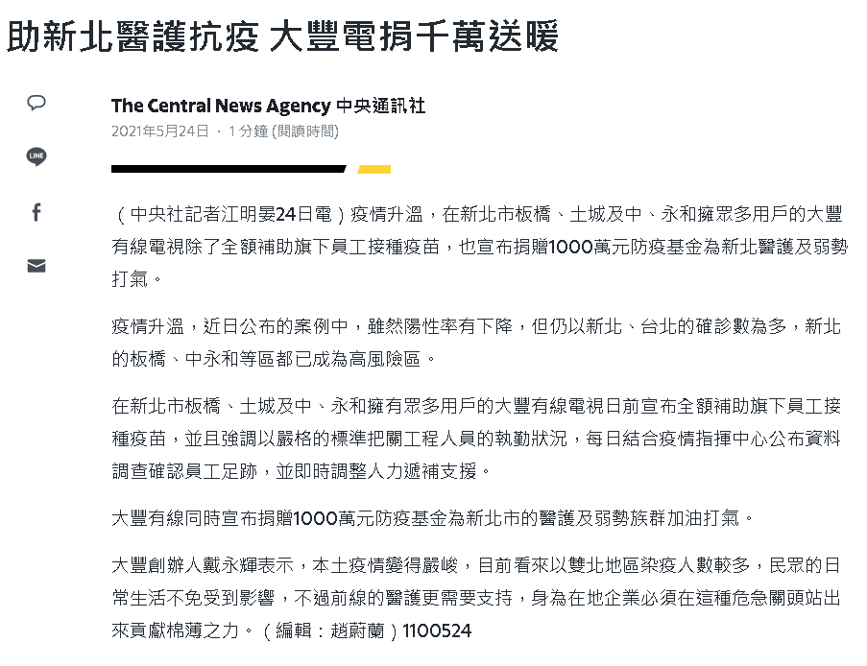
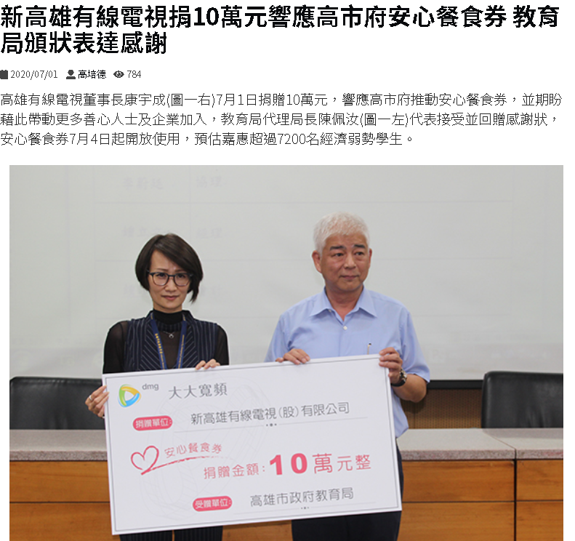
當責的大豐
110年
大豐有線電視協助新北推待用餐平台捐出1000萬元，作為新北市醫護及
弱勢族群防疫基金。
從北到南，走訪臺灣17家醫院，送出1500份元氣餐支援醫護人員。
109年
新高雄有線電視捐贈高雄市政府教育局安心餐食券10萬元。
捐贈台灣世界展望會愛心關懷250萬元。
與台灣世界展望會合製公益兒少節目『大地之子』，邀請都會與部落青年透過一連串職業體驗與職人分享共同學習成長，其內容榮獲第20屆國人自製兒童及少年優質節目四星獎的肯定。
108年
大地之子教育基金會於全台50所國小發放【大地之子溫暖助學金】。
107年
大地之子教育基金會於全台59所國小發放【大地之子溫暖助學金】。
106年
贊助南投縣立大成國民中學校慶及運動經費及親愛愛樂弦樂團經費。
dream merit gl0ry

Slide 6
實習專區
客服
專員
光纖到戶
工程師
資訊助理
行政助理

Slide 7
實習專區
趕快告訴你好朋友、男朋友、女朋友、工科的朋友、商科的朋友
部門 | 實習職缺 | 上班/休假 | 月薪 | 福利
工程 | 光纖到戶工程師 | 每天8小時，配合輪班(9:00-18:30、13:30-21:30) 排休(月休8-10天) | 訓練期：29,100 通過測驗：31,100 保證任用：33,100 ▲需備機車或汽車駕照 | 勞健團保、特休 三節獎金、生日禮金、績效獎金、年終 制服提供、訓練補助、家庭日活動 畢業後或退伍後一個月內保證任用，年資延續
客服 | 早午班客服專員 | 每天8小時，配合輪班(08:00-17:00~14:00-23:00) 排休(月休8-10天) | 訓練期：26,000 通過測驗：28,000 保證任用：30,000 | 早班享用公司免費午餐 勞健團保、特休 三節獎金、生日禮金、績效獎金、年終 訓練補助、家庭日活動 畢業後或退伍後一個月內保證任用，年資延續
行政 | 行政助理 | 每天8小時，08:30~18:00 周休二日 | 訓練期：25,250 通過測驗：26,000 | 享用公司免費午餐 勞健團保、特休 三節獎金、生日禮金、年終 訓練補助、家庭日活動
資訊 | 資訊助理 |  | 訓練期：27,000 通過測驗：29,000 ▲需備機車駕照+機車
TBC工程 | 工程師 | 每日工時８小時、配合輪班 每月休8-14天 | 實習期：28,000 年資一年：32,000 年資三年：35,000 年資五年：40,000 ▲需備機車駕照+機車 or 汽車駕照 | 勞健團保、特休 三節獎金、生日禮金、績效獎金 制服提供

Slide 8
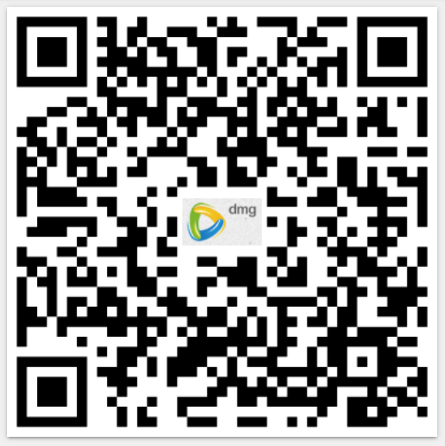
實習專區-線上應徵

Slide 9



加入大豐!
一起快樂實習吧!

